Slide 1
JavaScript Fortgeschritten
EMVs WeJs4
Lektion 2
26.01.2026
Notes:
Hallo zusammen

Slide 2
Recap: Theorie-Inputs
Data Fetching
Browser-APIs: Webcam, Geolocation, …
Maps mit Leaflet
Integration von Machine Learning Modellen
Danach eigenständiges Projekt in Einzelarbeit

Slide 3
Recap
Data Fetching mit GeoAdmin API

Slide 4
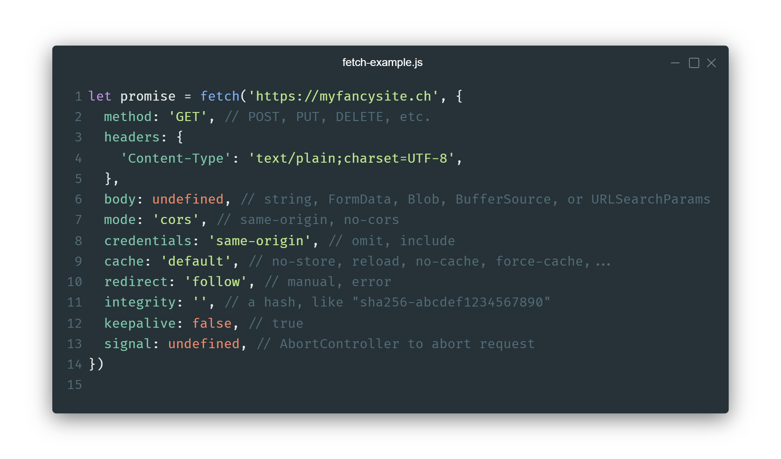
Recap: Daten abfragen in JS
Fetch API

Slide 5
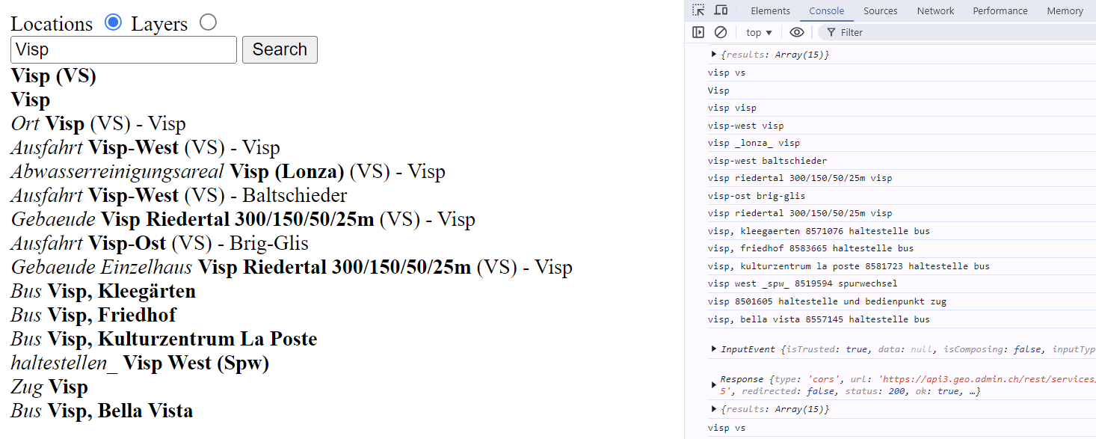
Recap: Aufgabe

Slide 6
Was machen wir heute?
Browser-API abfragen: Geolocation, Webcam

Slide 7
Aufgabe
Finde heraus auf welcher Höhe über Meer der aktuelle Standort des Clients liegt. (Tipp: swisstopo.admin.ch/en/coordinates-conversion-navref)
Bonus: Versuche es mit anderen Standorten (Location Override)
Experimentiere mit CSS Filtern um den Webcam-Stream visuell zu verändern.
Bonus: Teste weitere APIs: List of Browser APIs - Medium

Slide 8
Ausblick
Maps mit Leaflet
Notes:
15:50

Slide 9
Aufräumen
Notes:
15:50

Slide 10
Danke für die Teilnahme
Schönen Abend!
Notes:
15:59

